Slide 1
ФОТООТЧЁТ ВОЛОНТЁРОВ «ГБПОУ 1-МОК» за ноябрь 2023
Оформлено
волонтерских книжек:
Факультеты:
«Дизайн» 2
«ИТиУ» 2
«Дошкольное отделение» 9

Slide 2
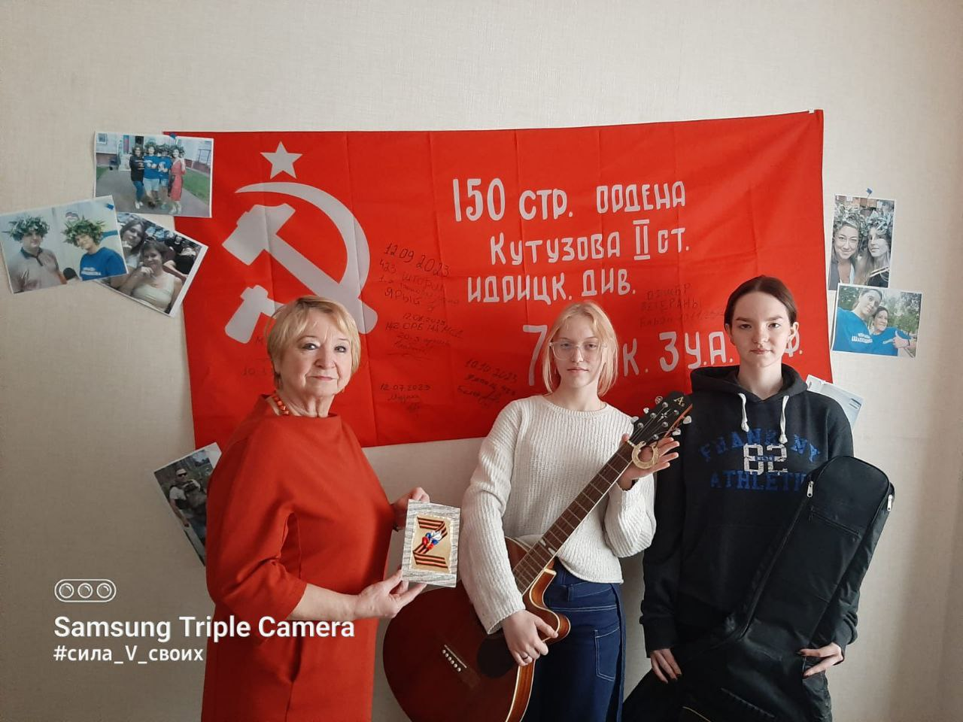
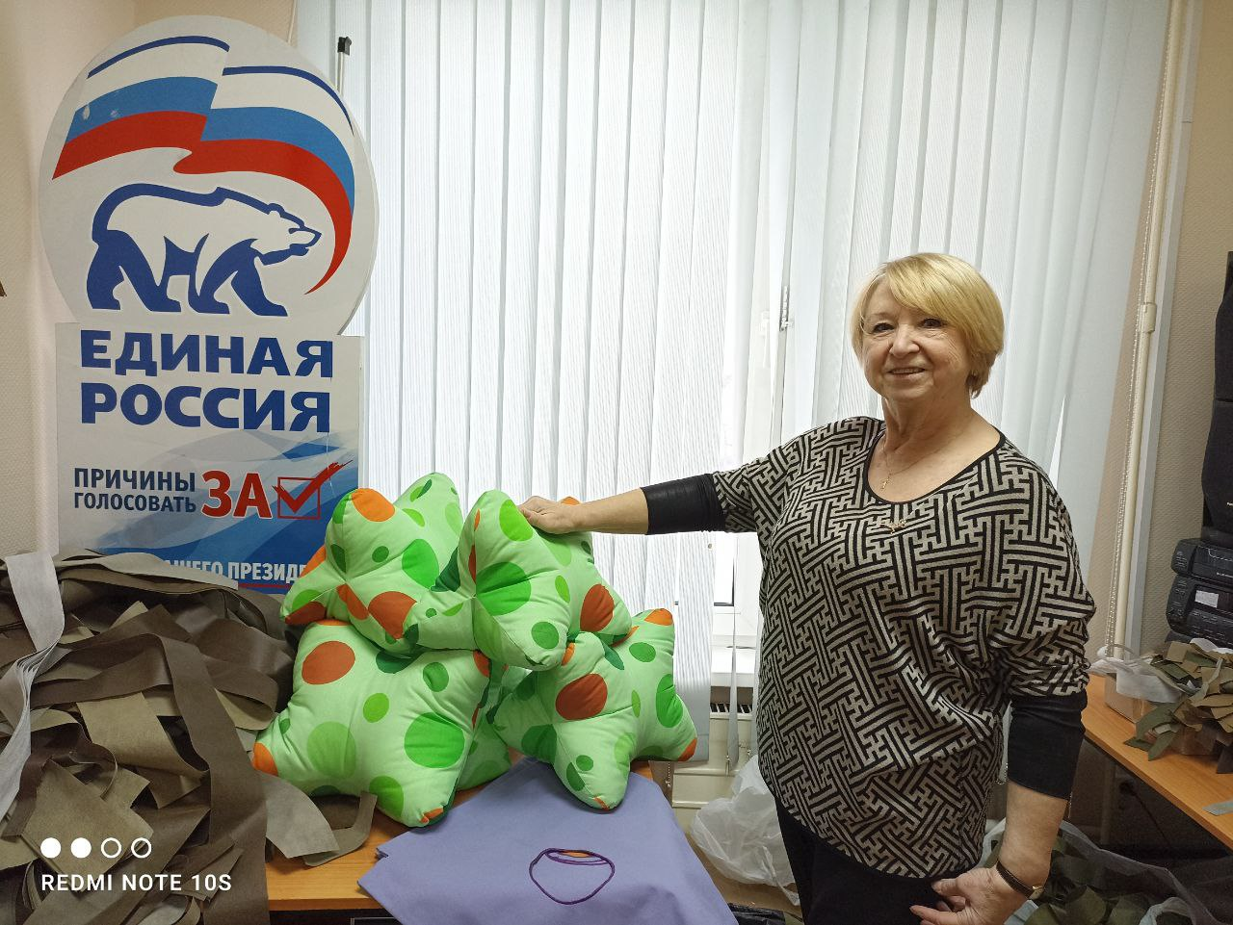
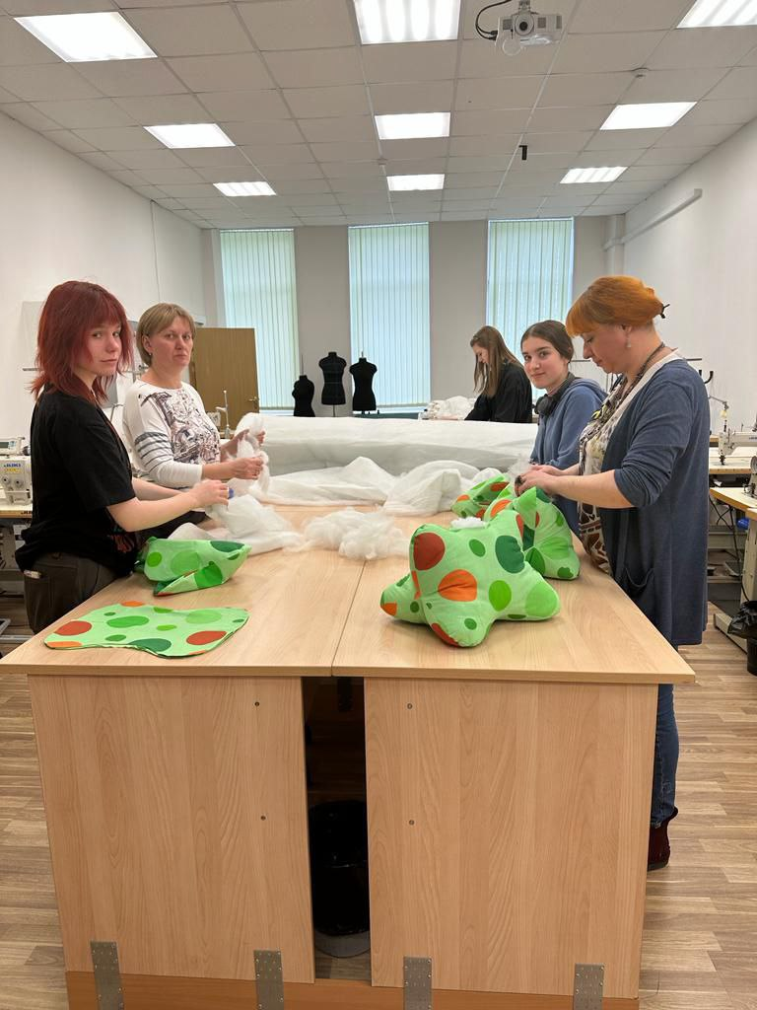
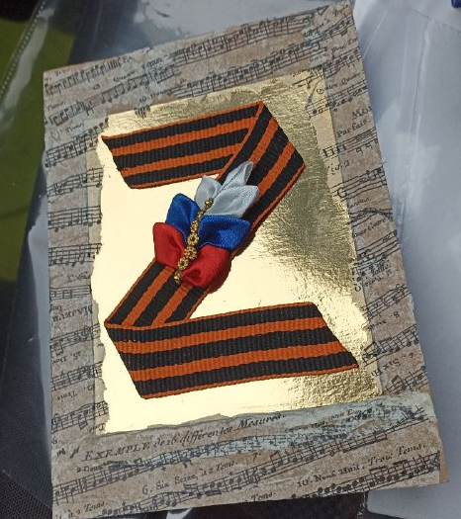
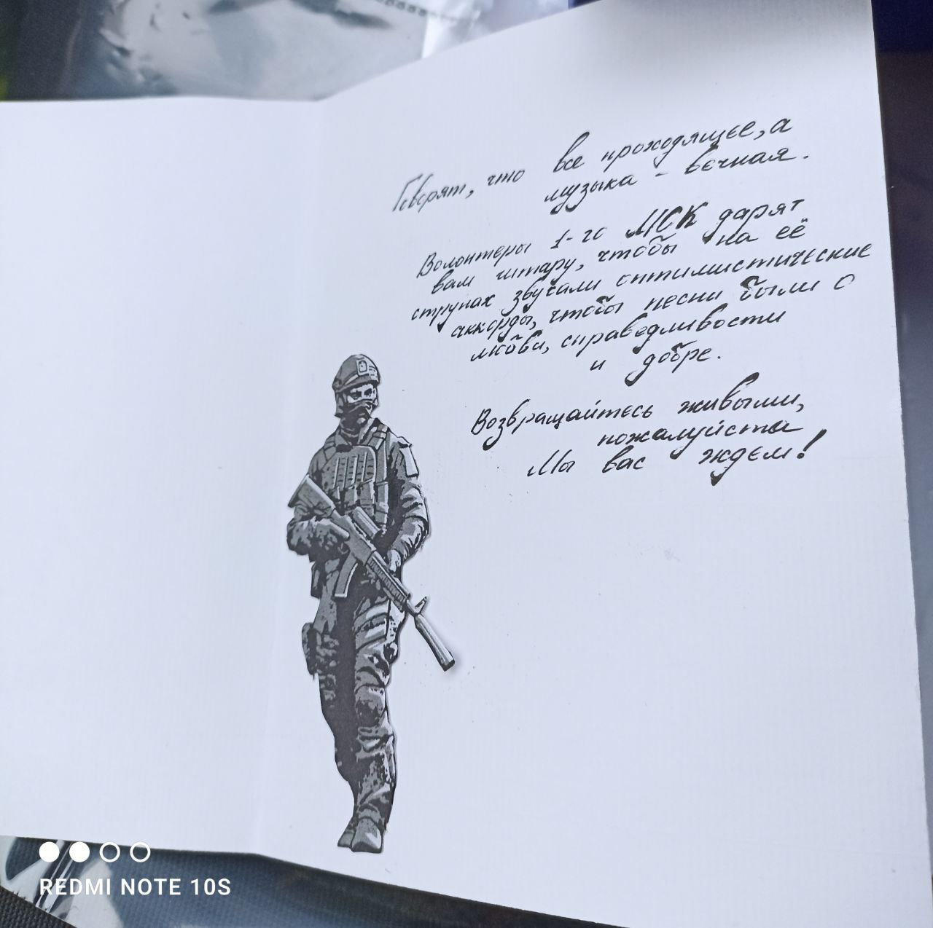
Акция «Своих не бросаем»
Волонтеры комплекса подарили гитару, сделали поздравительную открытку, подкову на счастье нашим солдатам, находящихся в зоне СВО
Волонтеры факультета «Дизайн» изготовили подушки и наволочки для раненых солдат

Slide 3
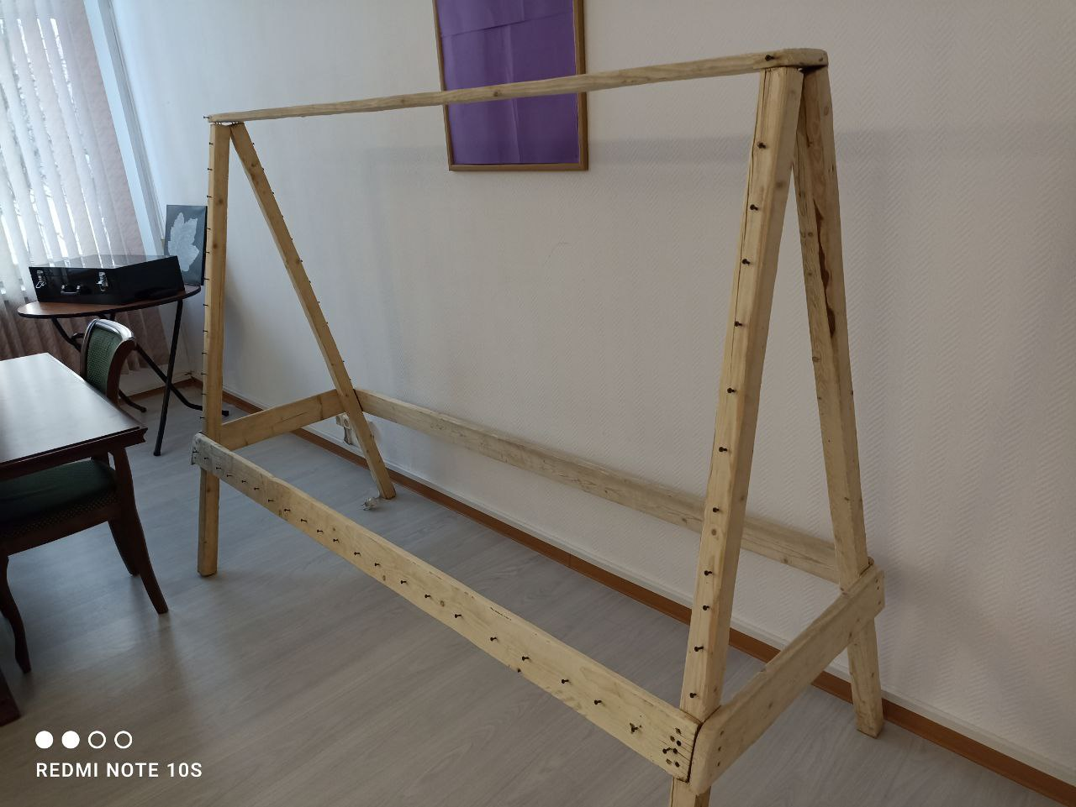
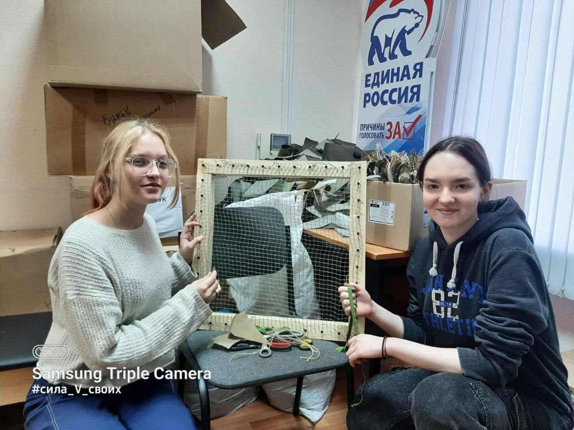
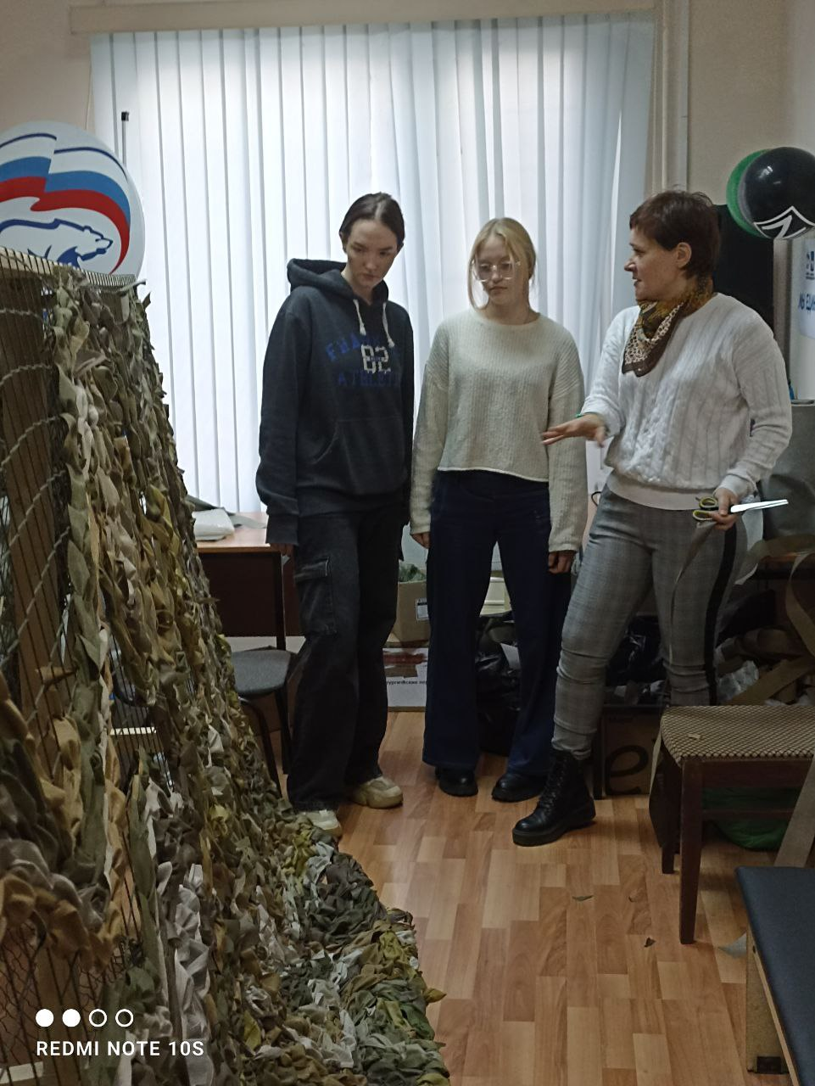
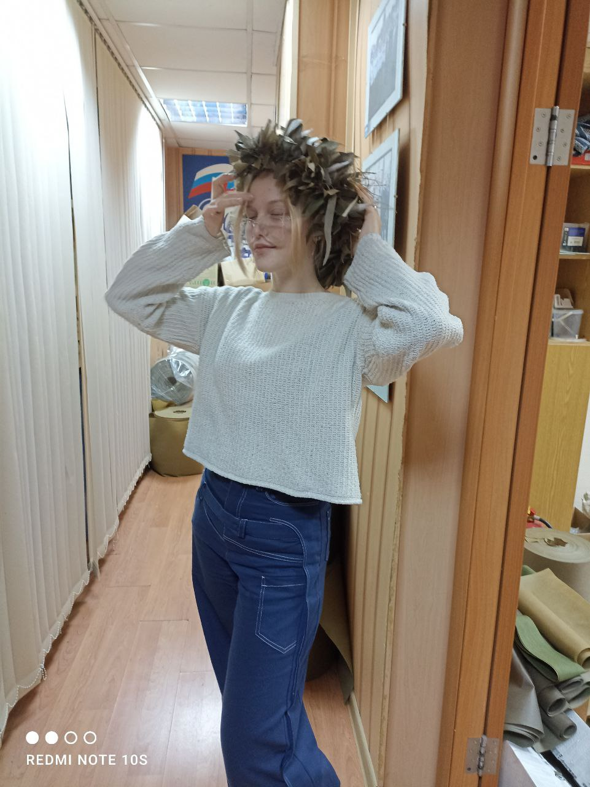
Акция «Своих не бросаем»
Волонтеры факультетов «Дизайн» и «ИТИУ» плетут маскировочные сети для Российский военнослужащих

Slide 4
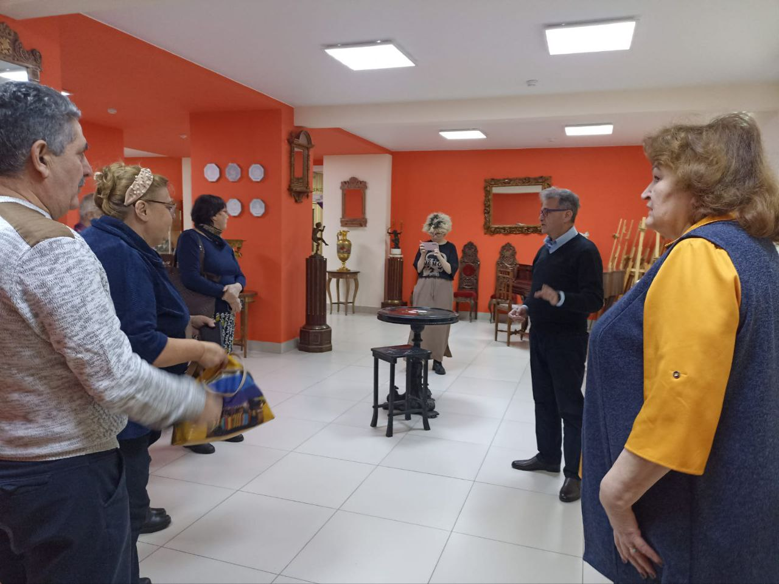
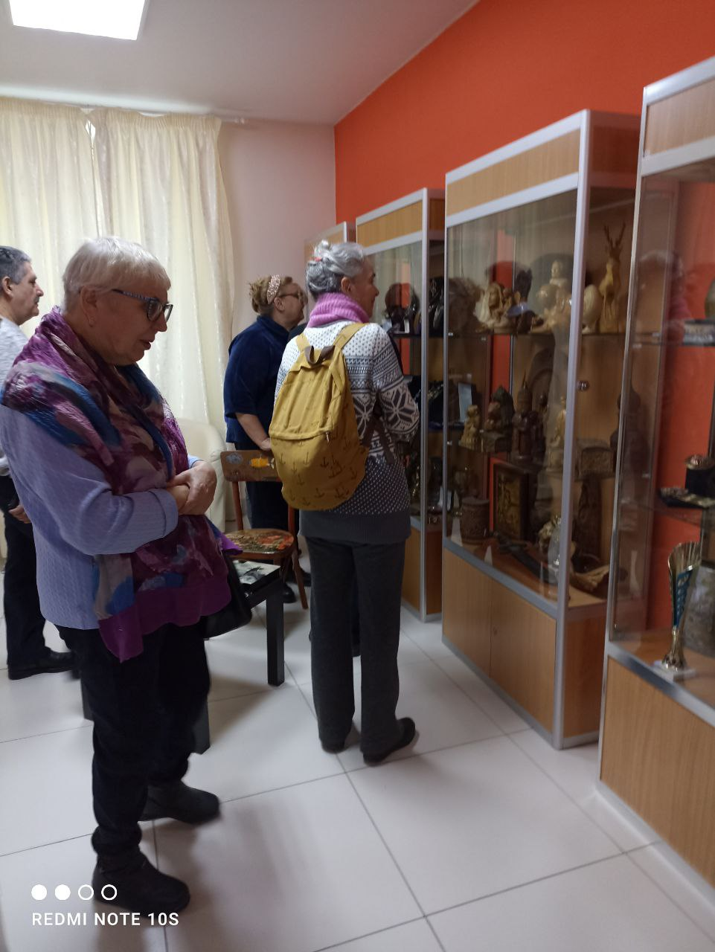
Акция «Не прервется связь поколений»
Ветераны «СВАО» побывали в гостях у студентов факультета «Художественные ремесла»

Slide 5
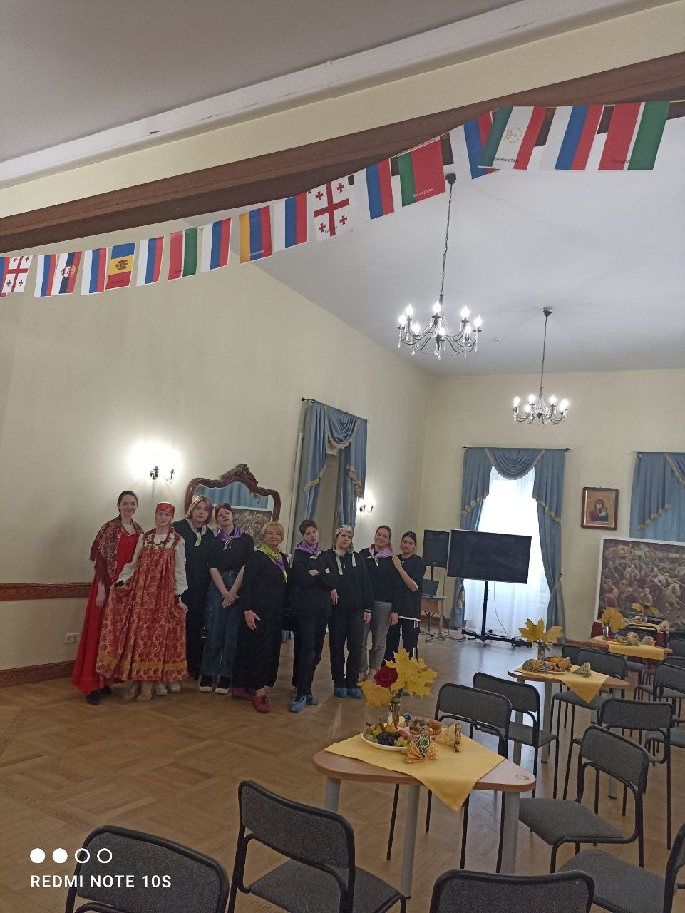
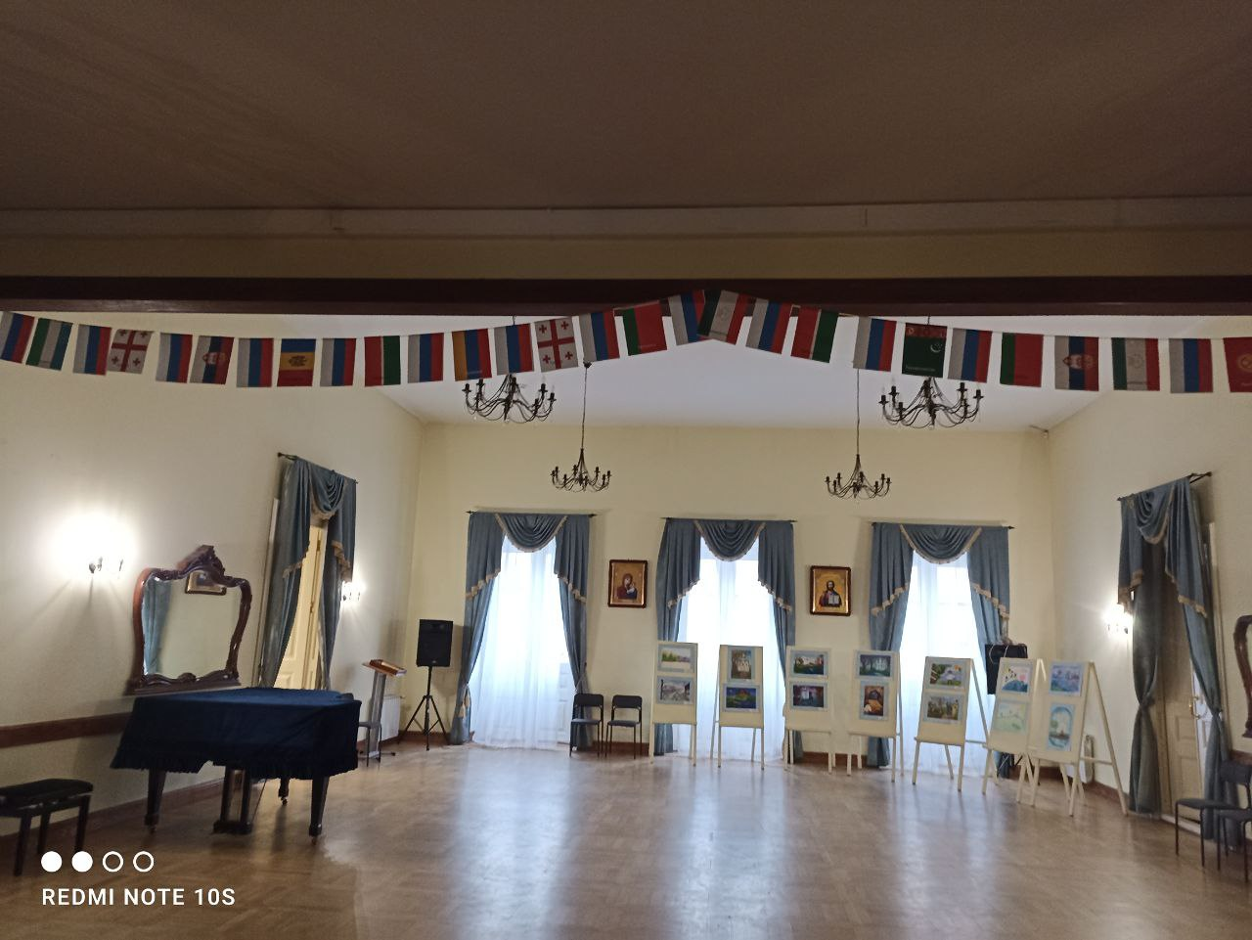
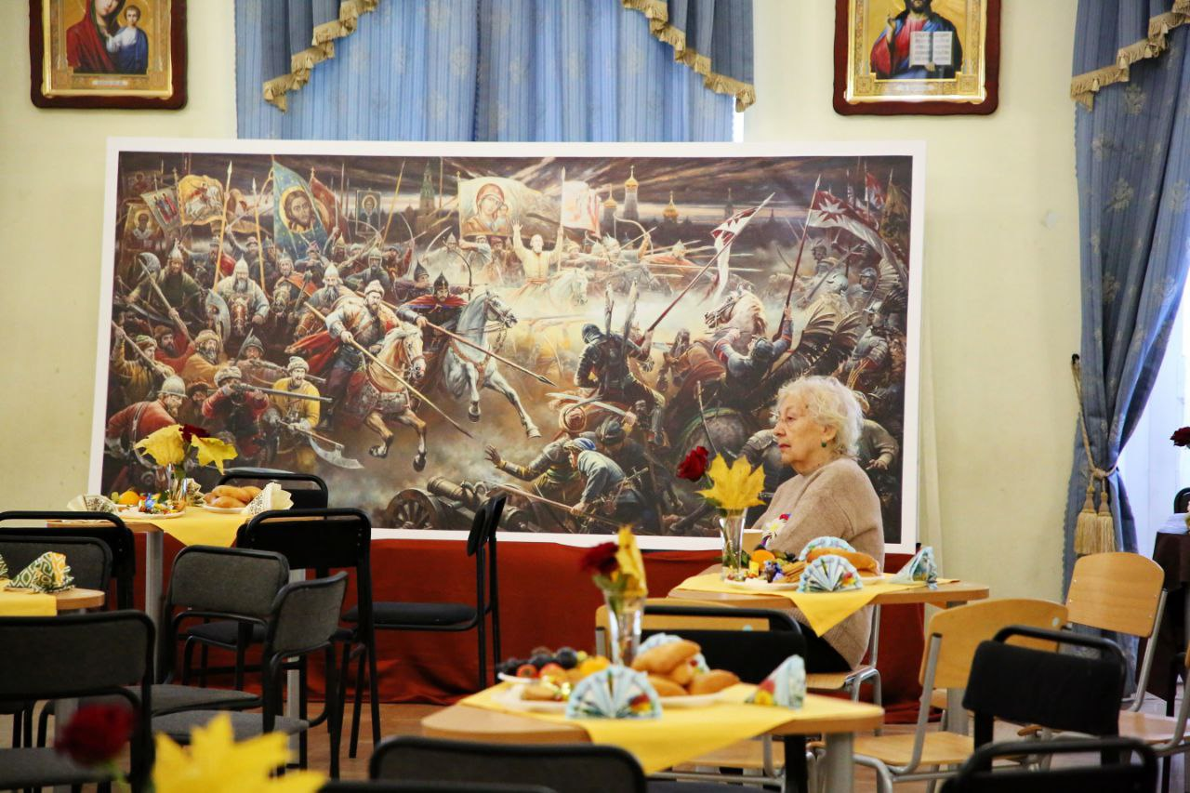
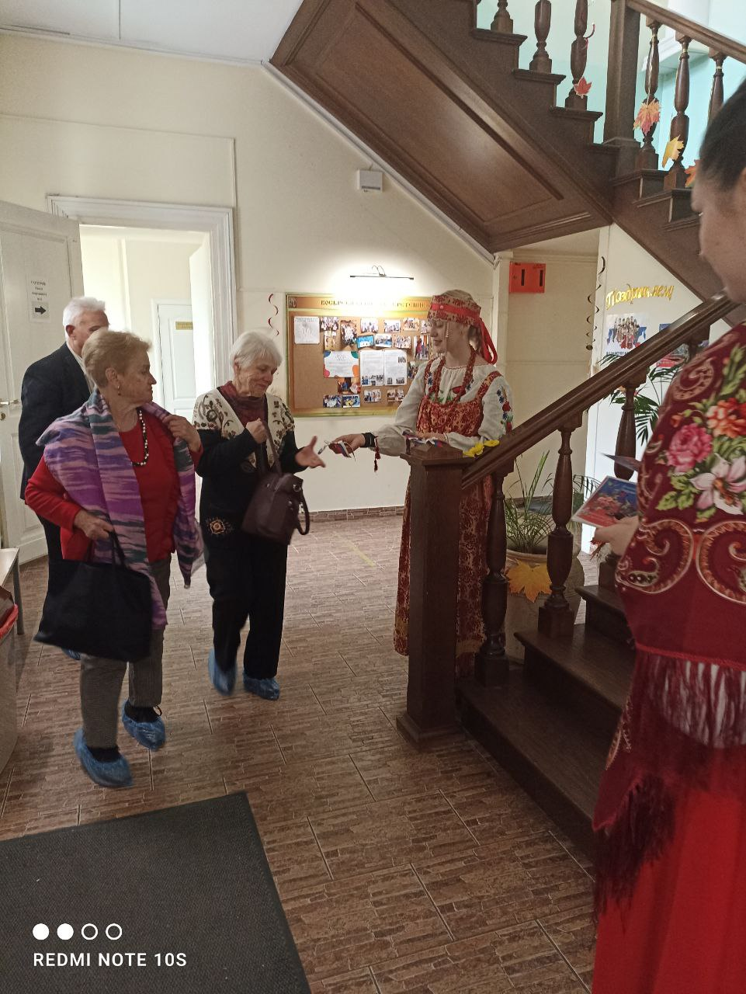
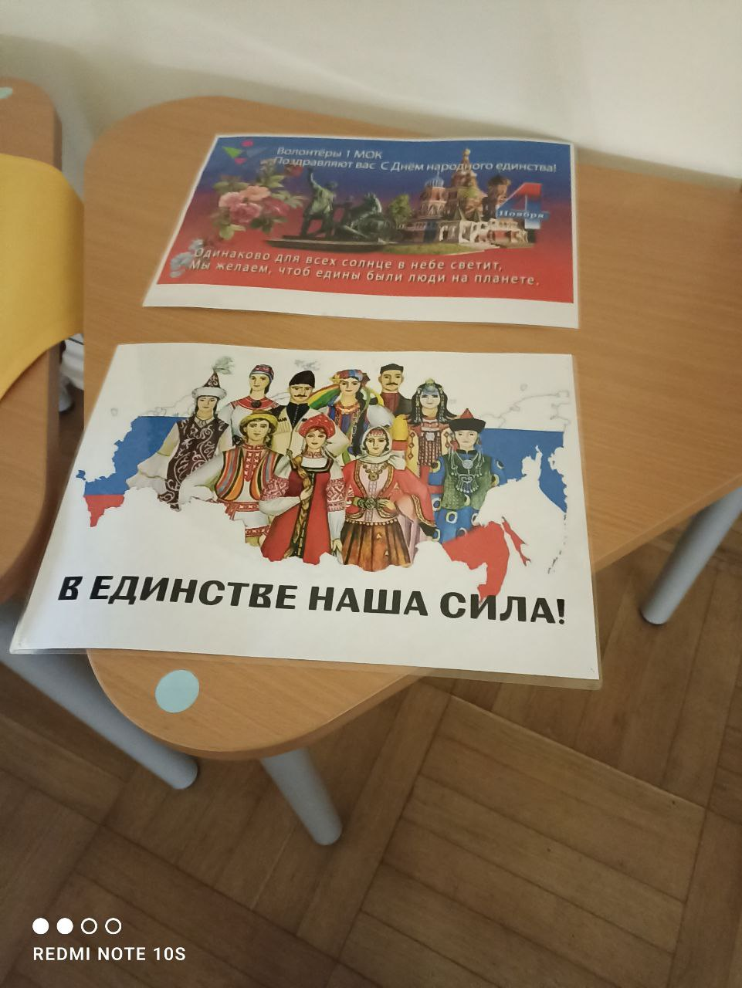
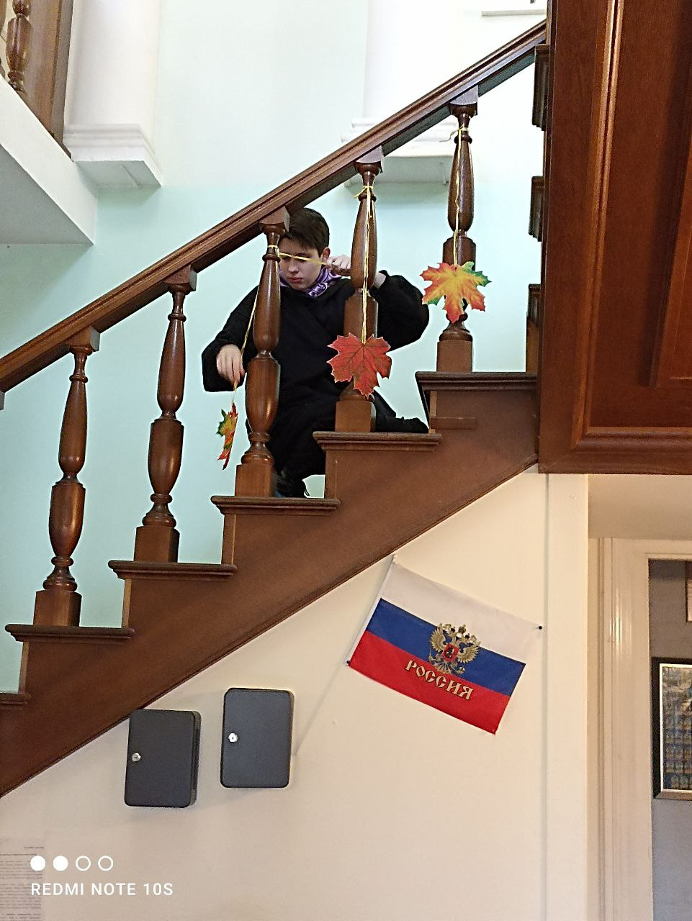
Акция «Не прервется связь поколений»
Волонтеры факультетов «Дизайн» и «ИТИУ» помогли организовать праздник День народного единства в усадьбе Свиблово

Slide 6
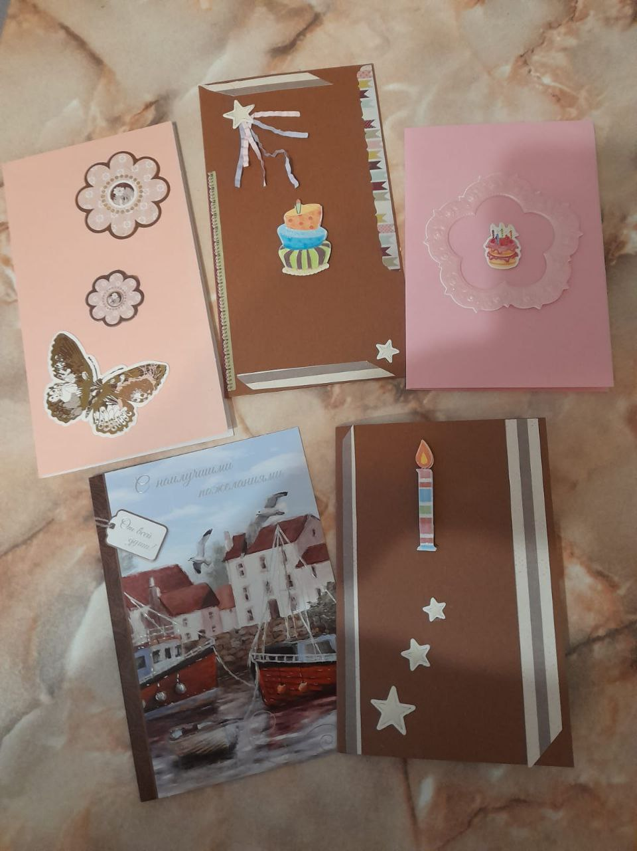
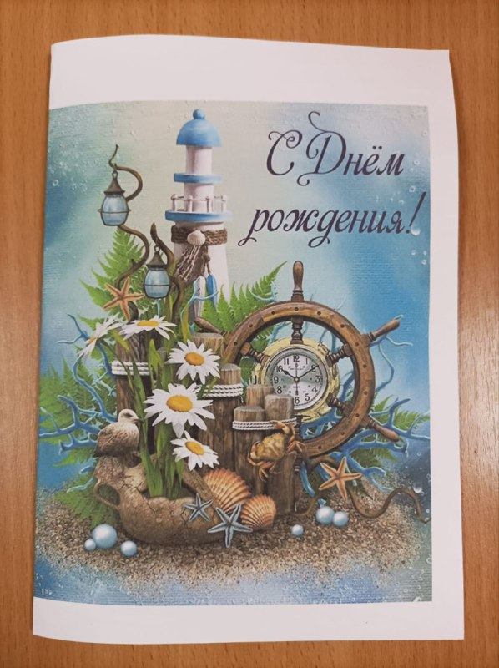
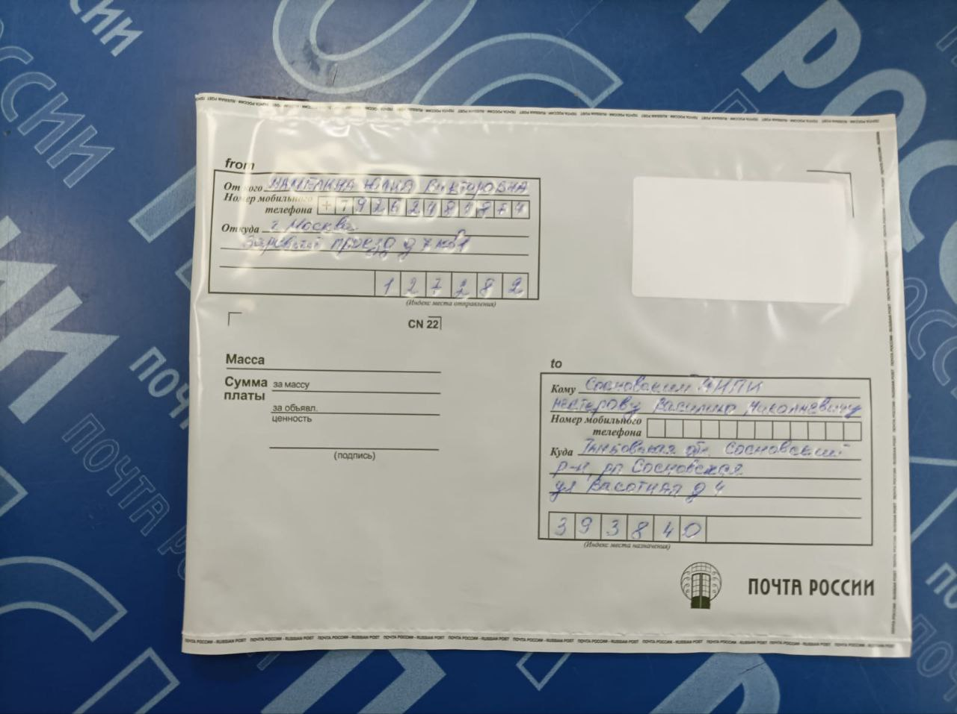
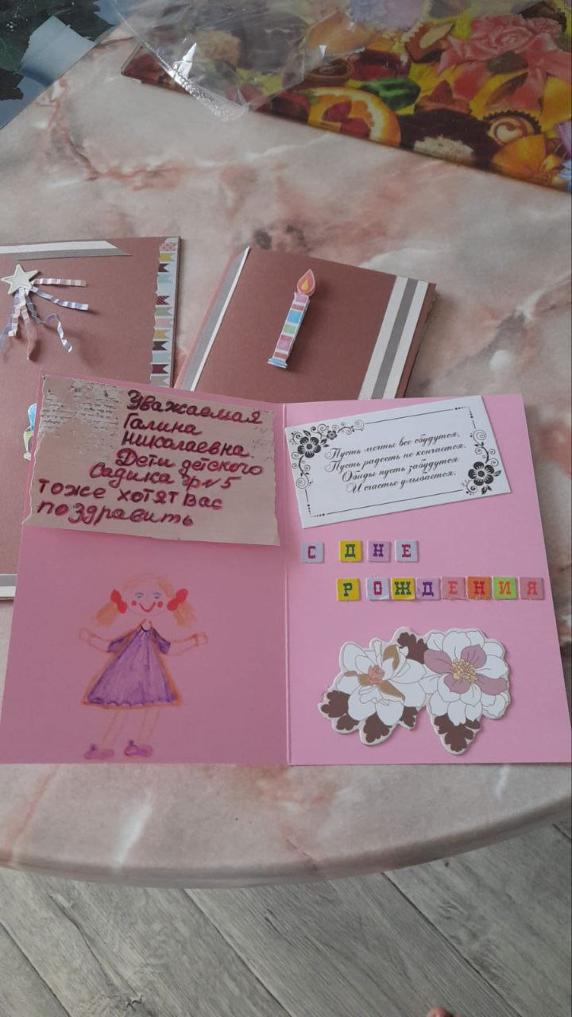
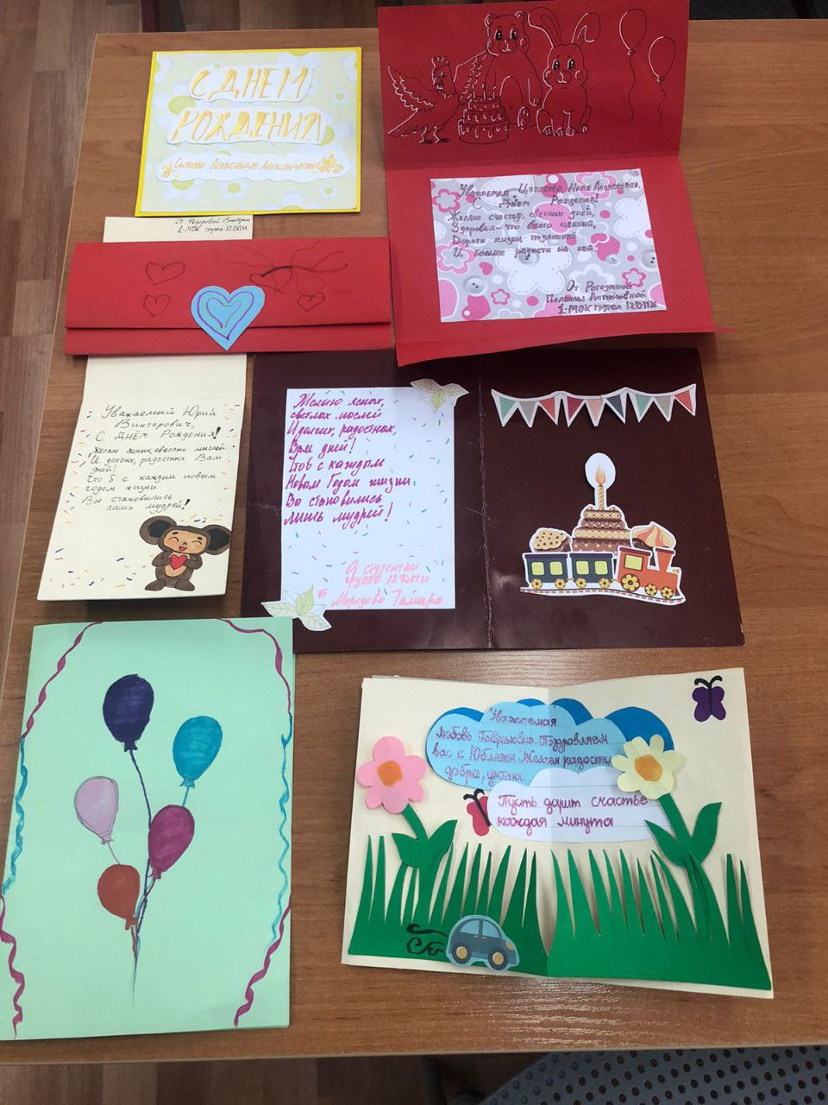
Акция «Подари открытку»
Дети «Дошкольного отделения» сделали открытки, подписали их и отправили в дома престарелых

Slide 7
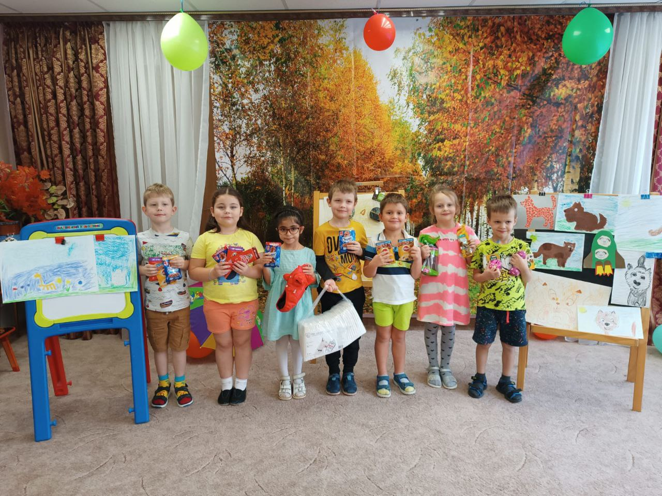
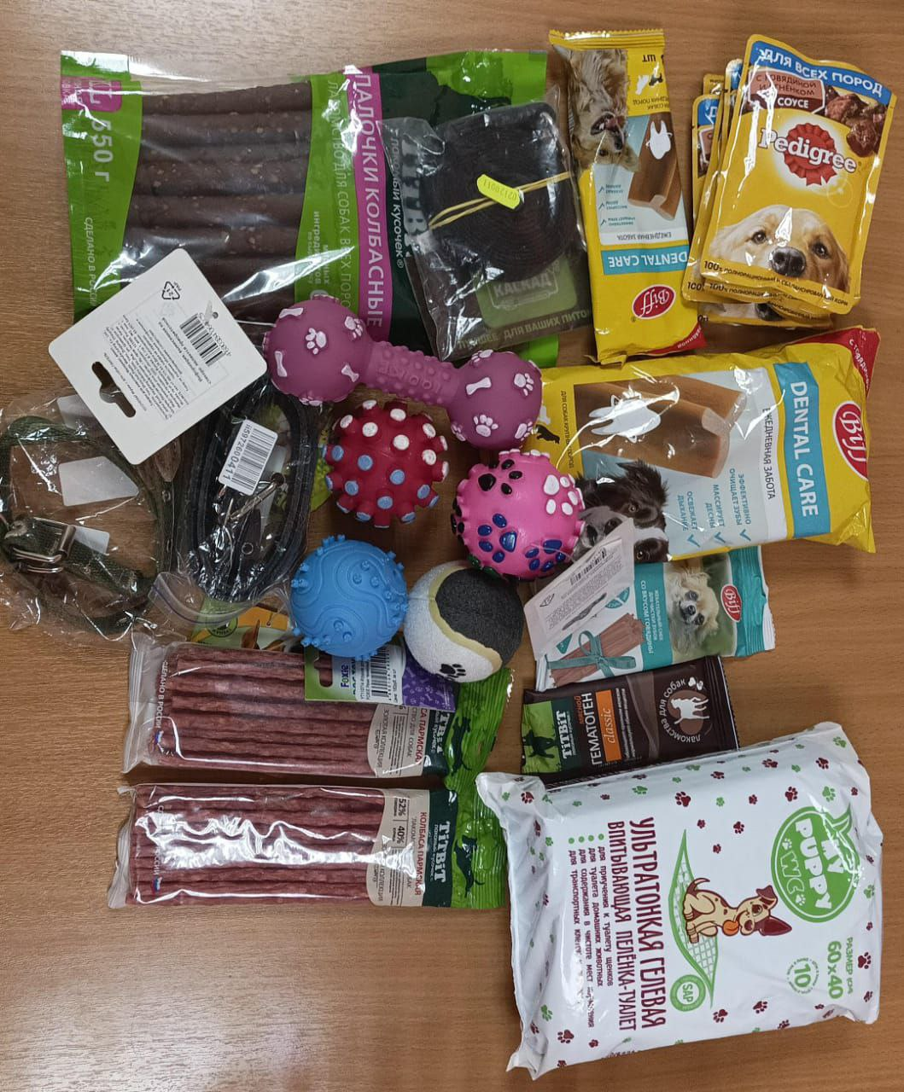
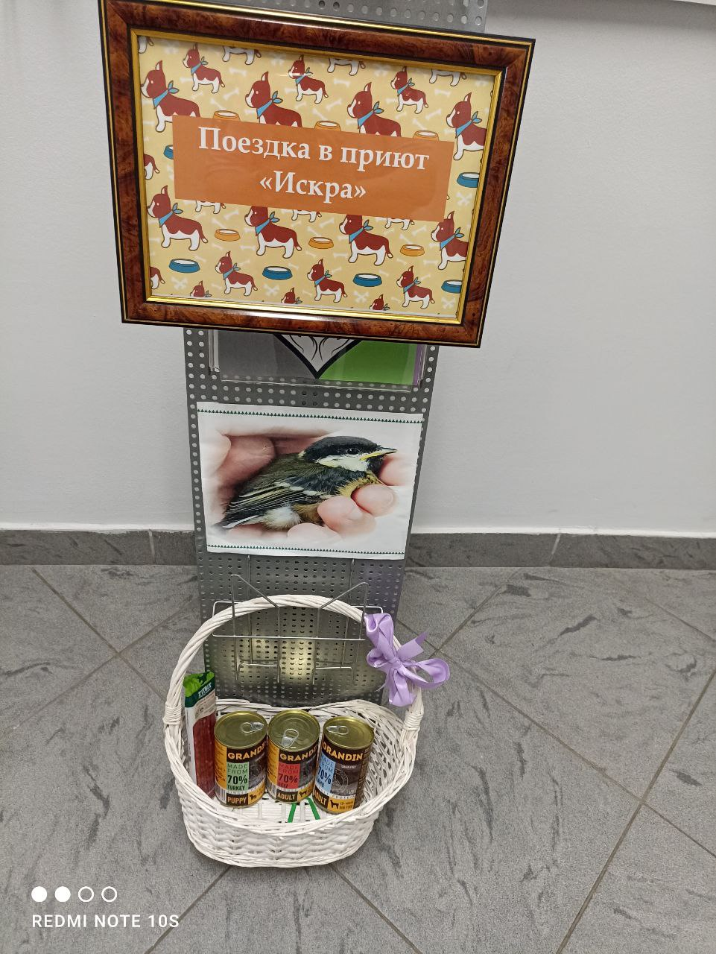
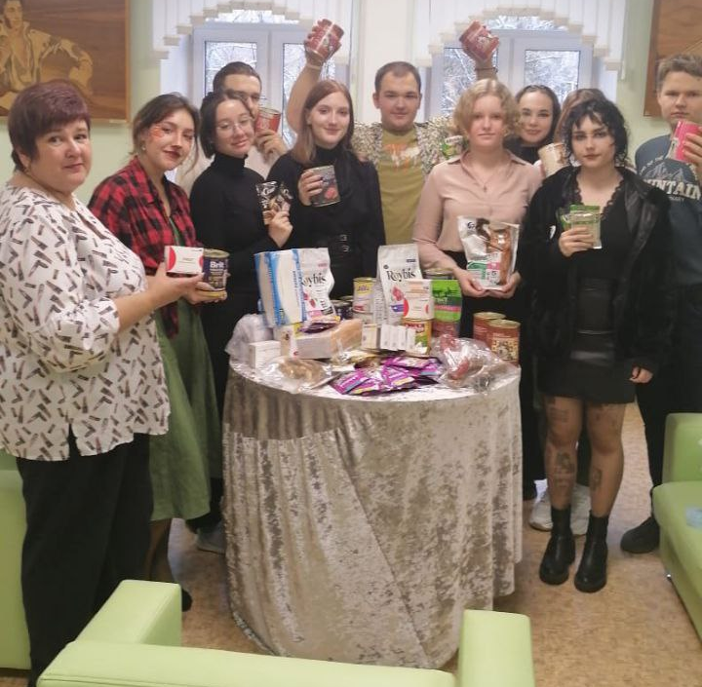
Акция «Лапа помощи»
Волонтеры факультета «Художественные ремесла» и «Дошкольное отделение» собрали лакомства для приюта животных

Slide 8
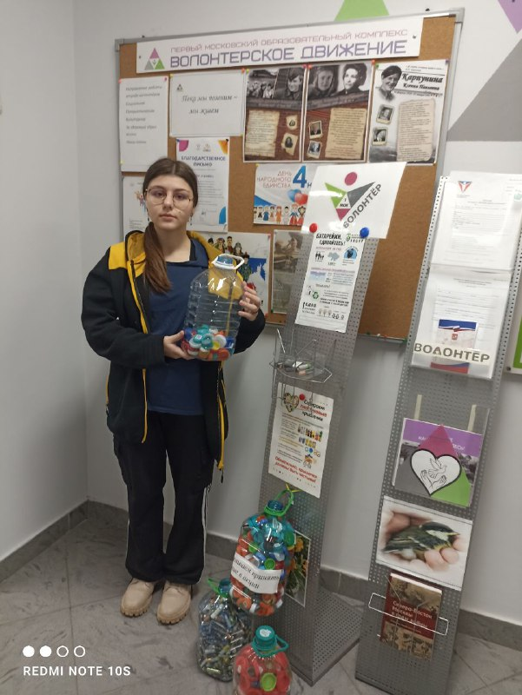
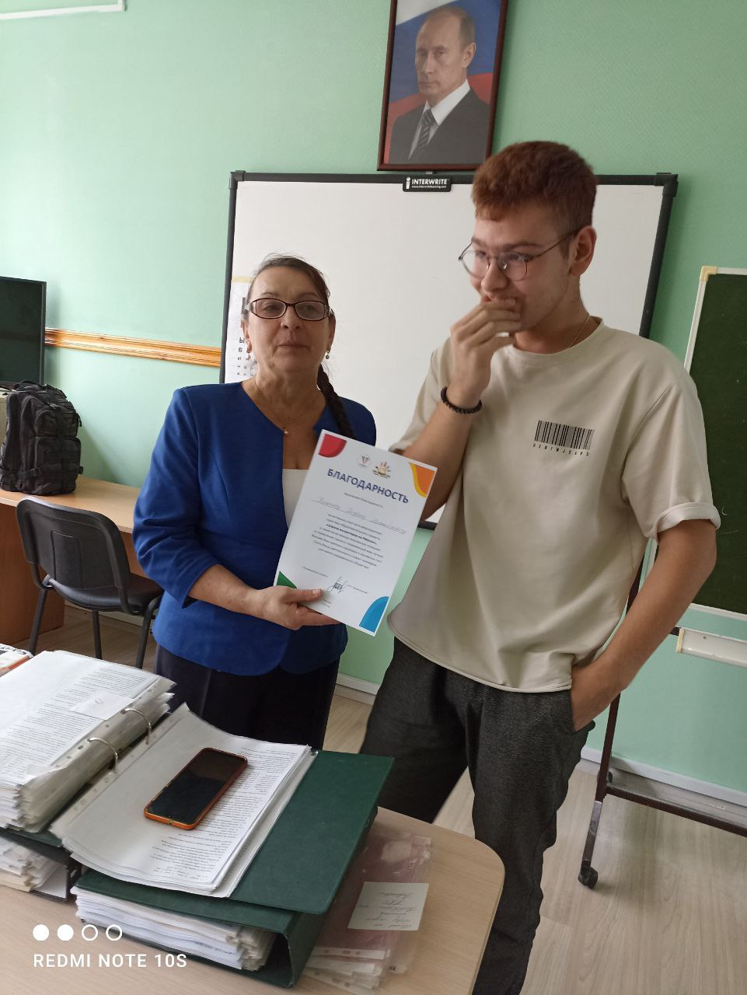
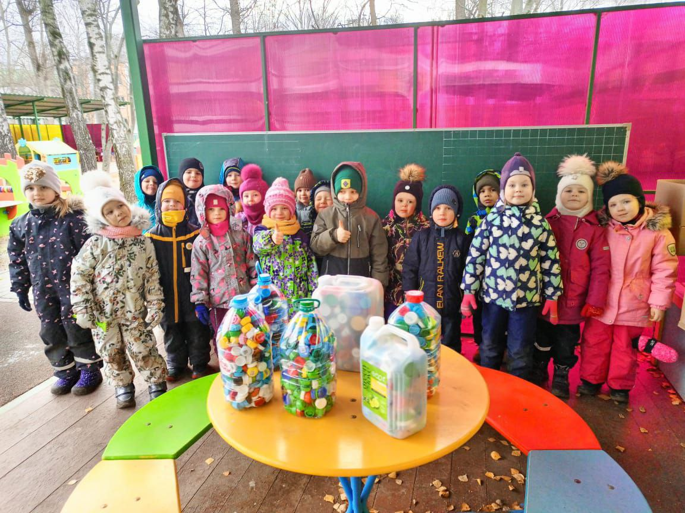
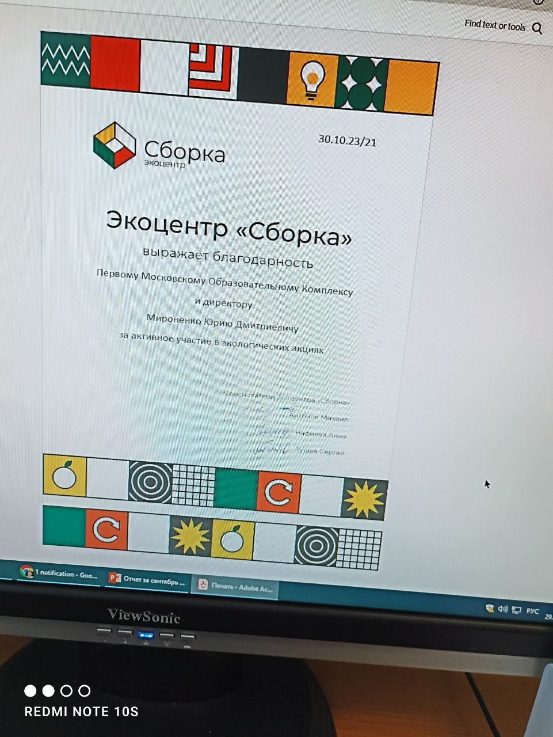
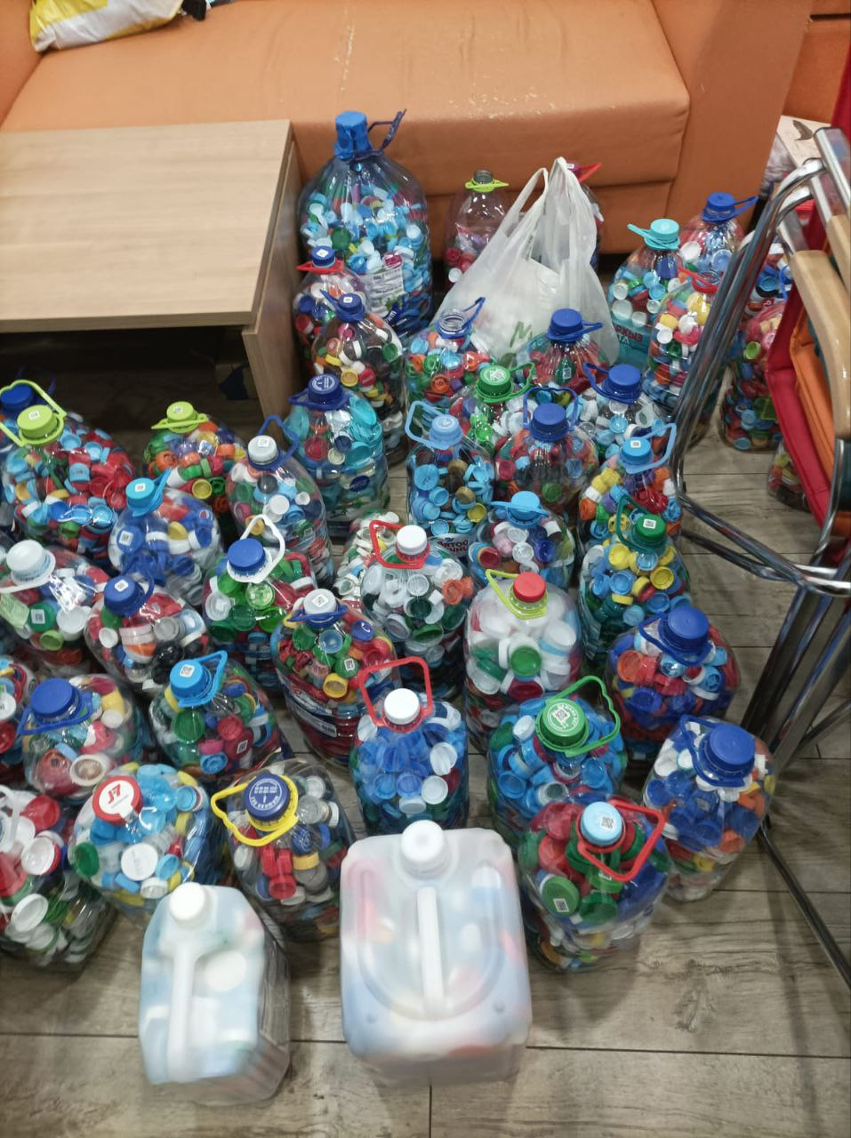
Акция «Экологическая»
Экологическая акция
Волонтеры факультетов «ИТИУ» «Дизайн», «Дошкольное отделение» провели акцию по сбору батареек, крышек

Slide 9
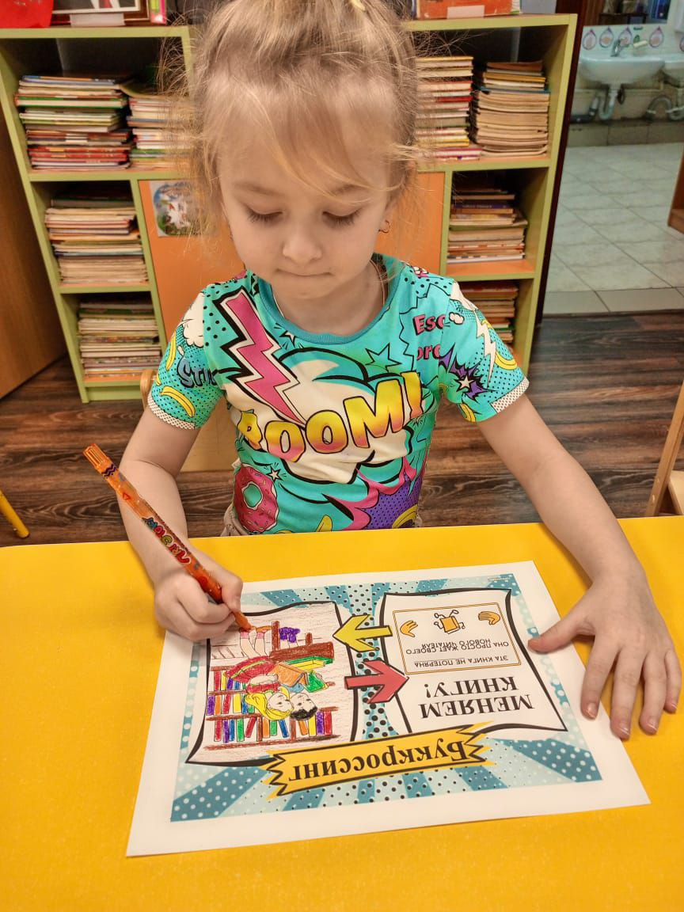
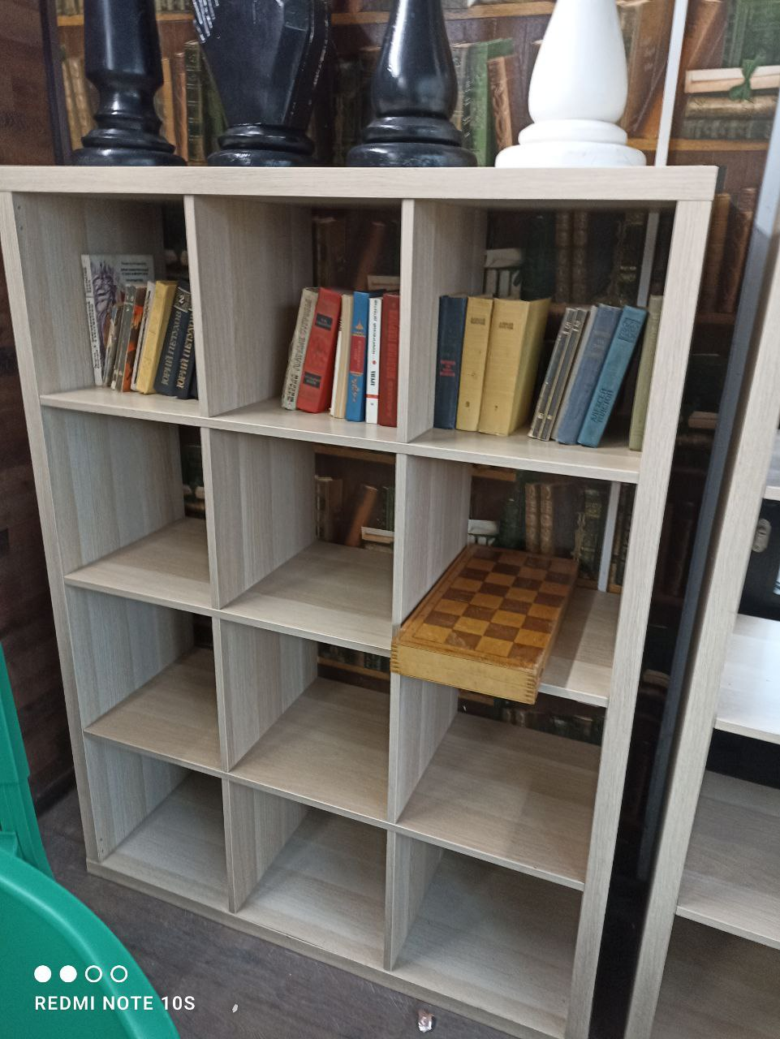
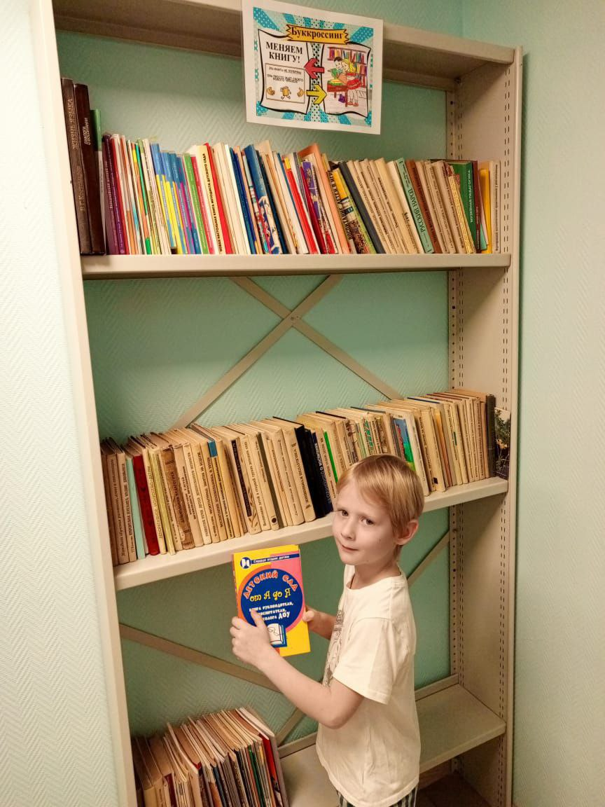
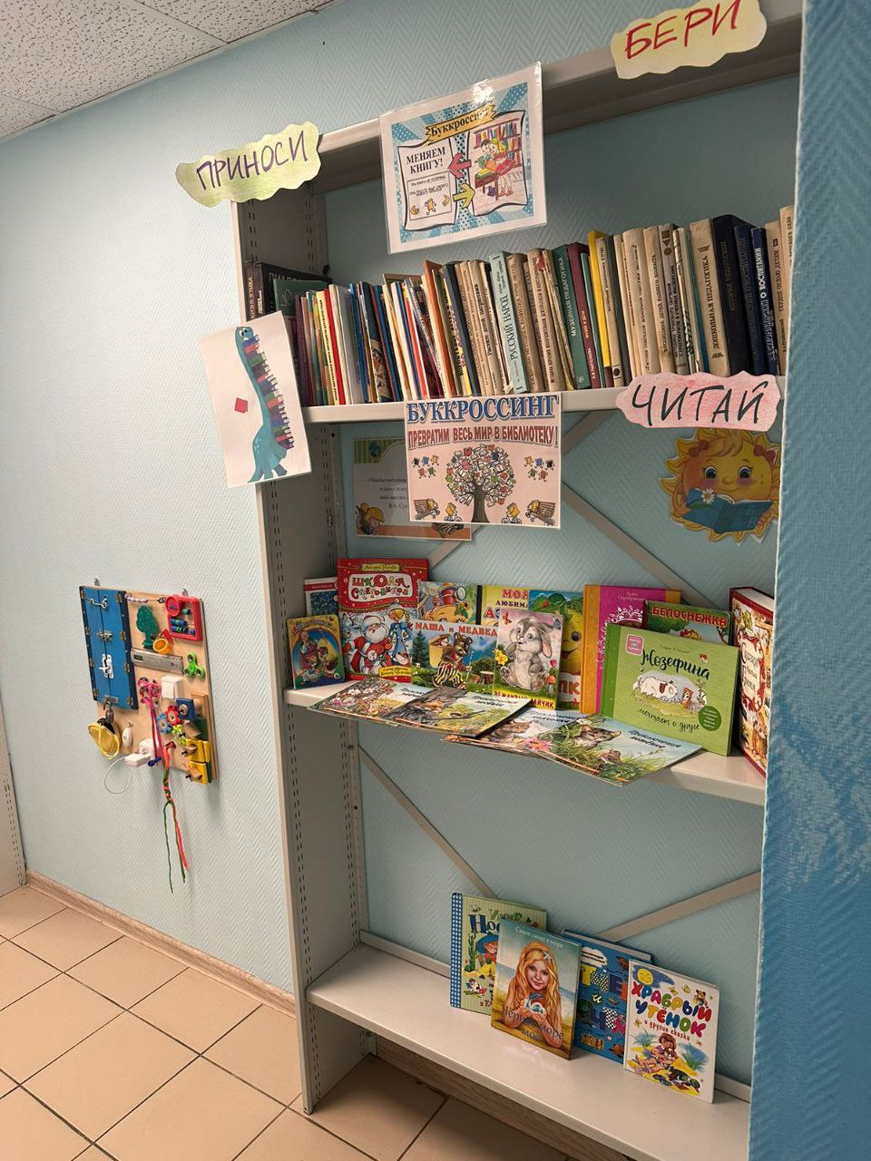
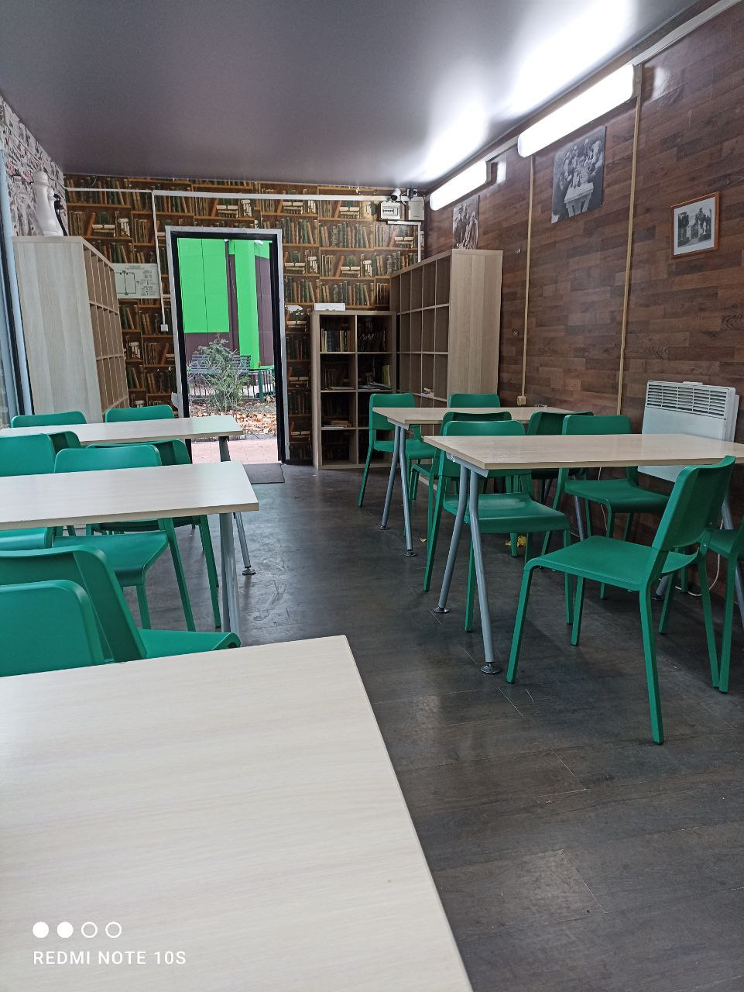
Акция «Меняем книгу»
Дети «Дошкольного отделения провели акцию, оставшиеся книги будут отправлены в Бабушкинский парк

Slide 10
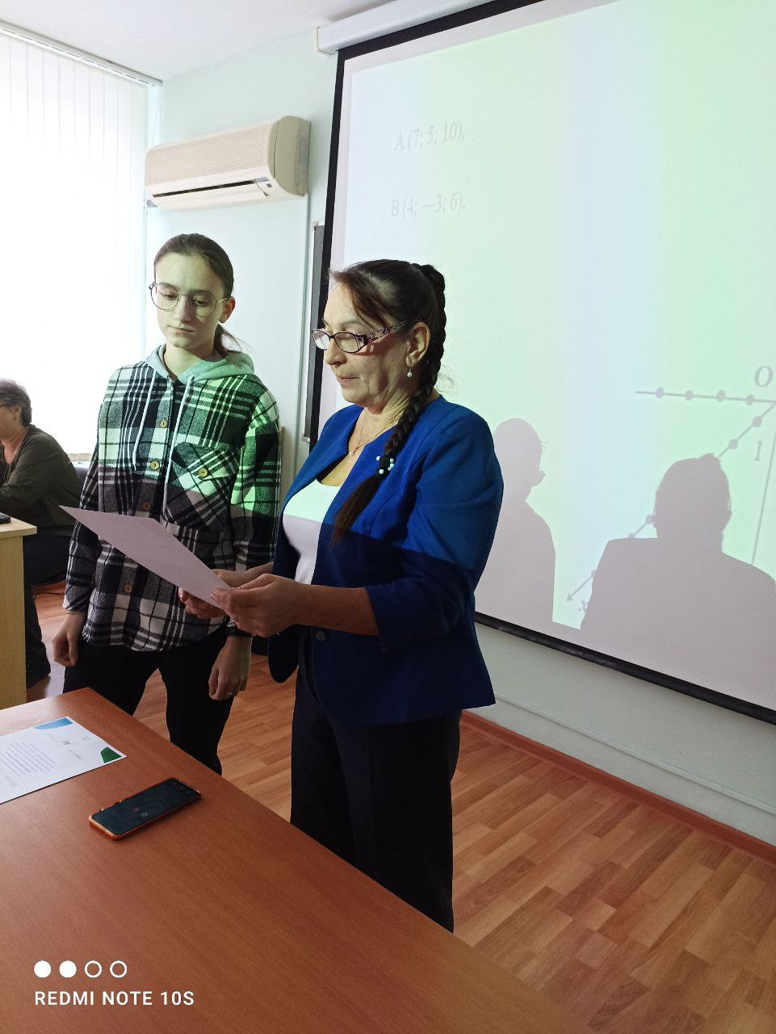
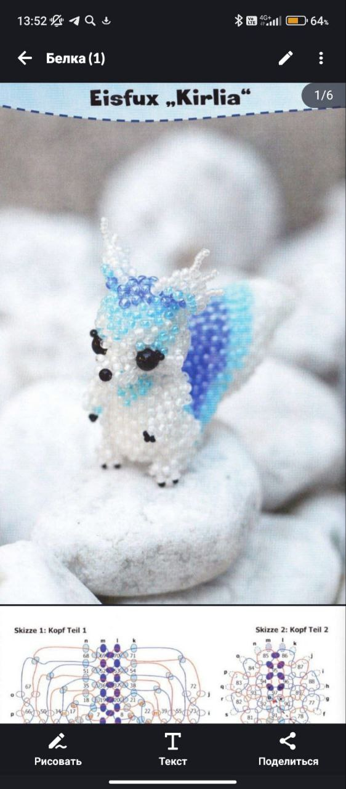
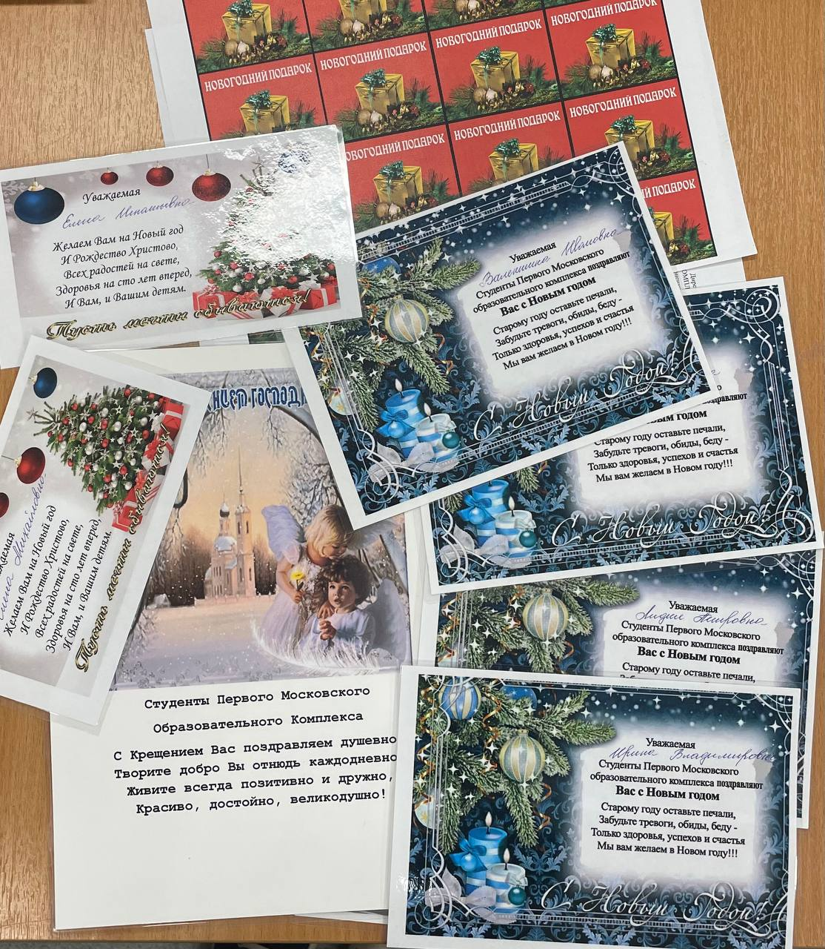
АКЦИЯ «Елка добра»
Волонтеры «1-ого МОК» начали активную подготовку к акции «Елка добра»

